Slide 1
课程大作业布置：任务与目标
结合课程所介绍的数据类型、统计分析及做图方法，选择一个或多个组学数据集进行分析（使用R语言或其他语言），使用多种分析方法和做图类型，提出和回答科学问题。任务A - C完成一项即可。报告中标明选择的任务类型。
任务A：从感兴趣的研究方向中选择文献阅读。选择一篇分析方法有代表性、组学数据可下载的论文。可在GEO数据库中搜索，下载数据页面下方的series matrix file、supplementary file或原始测序数据开始分析，例如https://www.ncbi.nlm.nih.gov/geo/query/acc.cgi?acc=GSE61533。仔细阅读论文的方法部分和补充材料中的分析方法，从尽可能原始的数据开始做数据处理、分析和做图，目标是自己做出论文中的一部分图表并与它们比较。
任务B：对多篇文献完成任务A，并整合不同文献的组学数据（例如相近样本的转录组、染色质开放性、 ChIP-seq、甲基化组数据），提出和回答新的科学问题。
任务C：使用自己研究课题中的数据集（需征得Lab导师同意，并在提交的报告中对敏感信息做保密化处理），单独分析或与公共数据做整合分析。选择一篇相似数据类型的文献，参考其分析思路和方法。

Slide 2
  组队与口头报告
  组队：不超过3位同学位为一组（2025.12.2日前完成）
  使用腾讯文档登记组队信息
  在课程微信群里介绍自己的背景和擅长的技能（如文献调研、数据分析、报告写作等）、候选课题信息，组建课题团队并选举组长
口头报告（20%课程成绩，2025.12.16和23日，随机安排报告时间）：
  课题背景、科学问题的提出
  组学数据的类型和描述
  计划的数据质控方法、分析方法和作图类型
  如果计划做湿实验验证，说明验证体系和方法
  预期对科学问题的研究结果、预期的困难和解决方案
  如果有初步分析结果，可以展示
参考阅读：组学课题、作图与文稿设计https://share.weiyun.com/HTe8f2ey

Slide 3
书面报告提交（30%课程成绩）
提交（1）数据分析代码，（2）中文分析报告（8-10页PDF文件）
报告中包括生物问题、数据描述（来源链接）、分析和作图结果、对结果的生物意义的解读、自己做的图表与原始文献中的图表的比较等内容
作者信息中包括课题成员的姓名、学院和学号，注明组长。说明课题成员的分工计划。
将上述文件打包成zip格式压缩包，发送至助教邮箱（2401110558@stu.pku.edu.cn)，文档名称、压缩包名称和邮件主题均统一为“组长学号+姓名+大作业”，如：1601110101+张三+大作业
作业提交截止时间为2026年1月10日24:00之前。
鼓励与课程教师、助教、同学交流讨论，严禁照搬他人作业或AI生成内容。

Slide 4
书面报告评分标准
报告分数分配百分比
文献和数据的选择、对文献内容的理解：10
分析代码的完整性、分析思路的科学性：20
分析代码的可读性：10
分析代码的正确性和算法效率：10
分析报告内容翔实：20
自己做的图表质量、与原文图表的比较：20
分析报告内容有创新发现：10

Slide 5
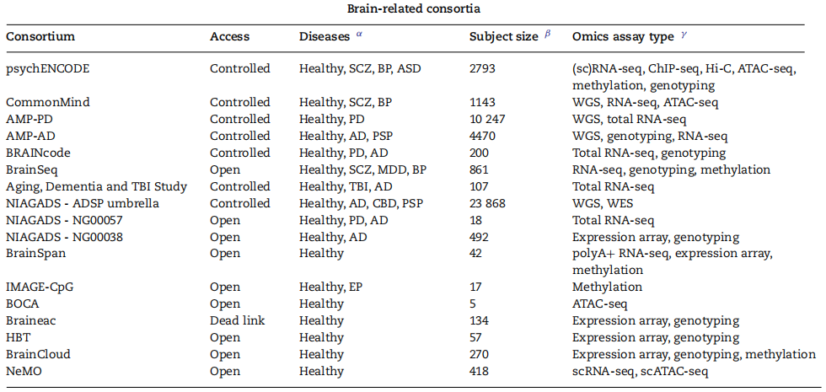
数据来源举例：人类脑疾病的多组学数据资源
https://mp.weixin.qq.com/s/g9olqJpaSxw2cBR32m_Gtg

Slide 6
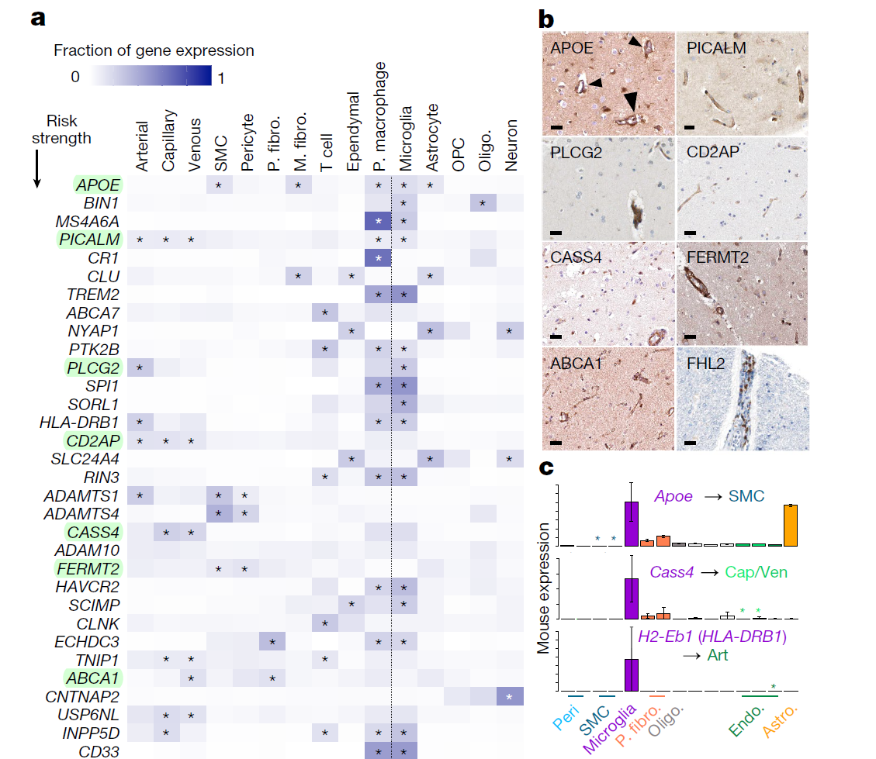
公共数据使用举例
这篇文章的图6利用公共蛋白染色图片（human protein atlas数据库）验证细胞类型特异表达的marker基因
b, Immunohistochemical confirmation of the vascular localization of proteins encoded by top AD GWAS genes from a. Scale bars, 25 μm. Arrowheads in APOE point to signal around larger-diameter vessels, consistent with SMC expression. Image credit: Human Protein Atlas (http://www.proteinatlas.org) .
Nature 22 A human brain vascular atlas reveals diverse mediators of Alzheimer's risk

Slide 7
多组学数据比较与关联举例
  生物问题：正常vs.疾病，年轻vs.衰老，不同发育时间点，跨物种
  变化层面：表达差异，细胞亚群比例变化，细胞通信
  多组学、多模态：TF motif的开放性变化作为转录变化的上游机制
  关联人类疾病：差异基因/位点是否富集疾病GWAS位点？组学数据能否预测病人的药物响应或生存时间？

